Slide 1
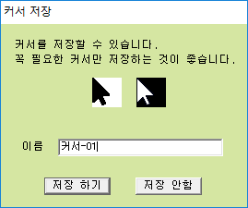
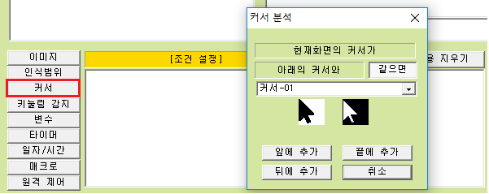
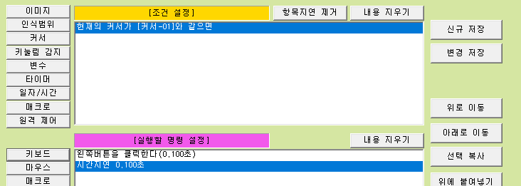
마우스 커서를 인식해서 동작을 하려는데 스샷을 불러올 때 커서가 안 불러와 지는 경우 마우스 커서를 인식하는 방법을 설명해 보겠습니다.
일반적으로 분석기로 스샷을 찍어서 찍은 스샷을 불러오면 스샷이름을 적어서 확인 버튼을 누르면
커서를 저장할지 물어봅니다.
마우스 커서를 인식하려는 경우에는 저장 하기 버튼을 눌러 커서를 저장해주시면 됩니다.
커서를 저장한 다음 조건설정에서 커서 버튼을 눌러 인식할 커서를 선택해 인식방식을 같은지 다른지를 선택해 추가를 해줍니다.
조건설정에서 커서 설정해서 추가 후 인식하도록 한 커서와 모양이 같으면 마우스 버튼을 클릭한다.
이 방식은 스샷을 불러올 때 커서가 불러와지는 경우에 사용하는 방식입니다.

Slide 2
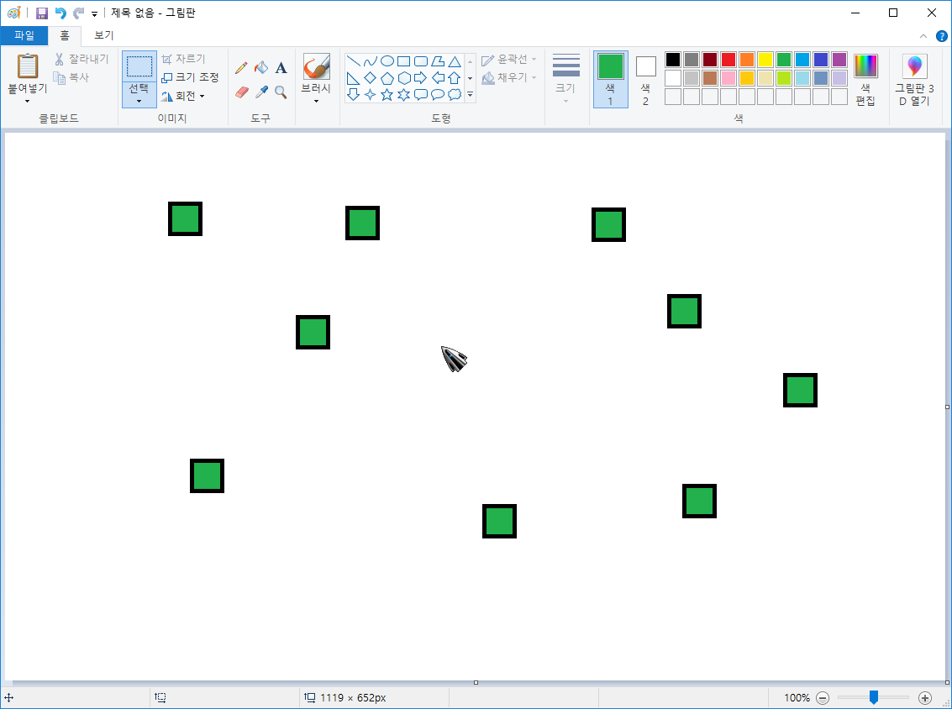
마우스 커서가 찍은 스샷을 불러올때 커서 저장 메시지 창이 안뜨고 불러온 스샷에 마우스 커서 이미지가 같이 찍혀 있는 경우는 일반적인
경우가 아닙니다.
일반적으로 스샷을 찍으면 스샷에는 마우스 커서가 찍히지 않습니다.
이런 경우는 눈으로는 불러온 스샷상에 마우스 커서가 보이지만 실제로는 마우스커서가 존재하지 않기 때문에 마우스커서 저장하기가 안 뜨는
것입니다.
실제로 마우스커서가 존재하지 않는데 불러온 스샷상에 마우스 커서가 보이는 이유는 해당 프로그램에서 마우스커서 모양을 그려줘서 보이는
경우 입니다.
이런 경우에는 스샷에 같이 찍힌 마우스 커서에 인식점을 찍어 인식하도록 설정을 하면 됩니다.
위의 그림은 예를 든 것입니다.
위에 그림판 처럼 적용프로그램을 스샷찍어서 찍은 스샷을 불러왔을 때 커서 저장 창이 안 뜨고 마우스 커서가 스샷상에 같이 찍힌 경우 어떤식을 인식하는지 설정해보겠습니다.

Slide 3
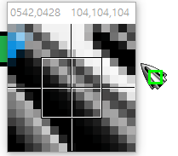
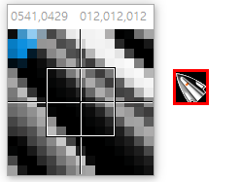
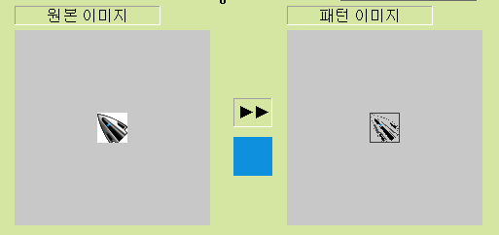
커서를 인식하도록 커서에 인식점 찍는 방법은 2가지가 있습니다.
첫번째 방법은 커서 이미지를 벗어나지 않도록 옆의 이미지처럼 커서보다 작게 커서를 벚어나지 않을 크기로
인식점을 찍어 주시면 됩니다.
일반적으로는 패턴 설정없이 인식점 한 개만 찍어도 인식이 안되는 경우는 거의 없습니다.
두번째는 인식점 한 개만 찍어서 인식이 잘 안되는 경우는 극히 적지만 이런 경우에
익스트림 골드는 커서 크기 만큼 인식점을 찍어서 패턴설정에서 패턴을 설정해 줍니다.
익스트림은 인식점을 여러 개 찍어서 묶어서 패턴을 설정하시고 사용 하시면 됩니다.
패턴 설정에 대한 자세한 설명은 생략 하겠습니다.

Slide 4
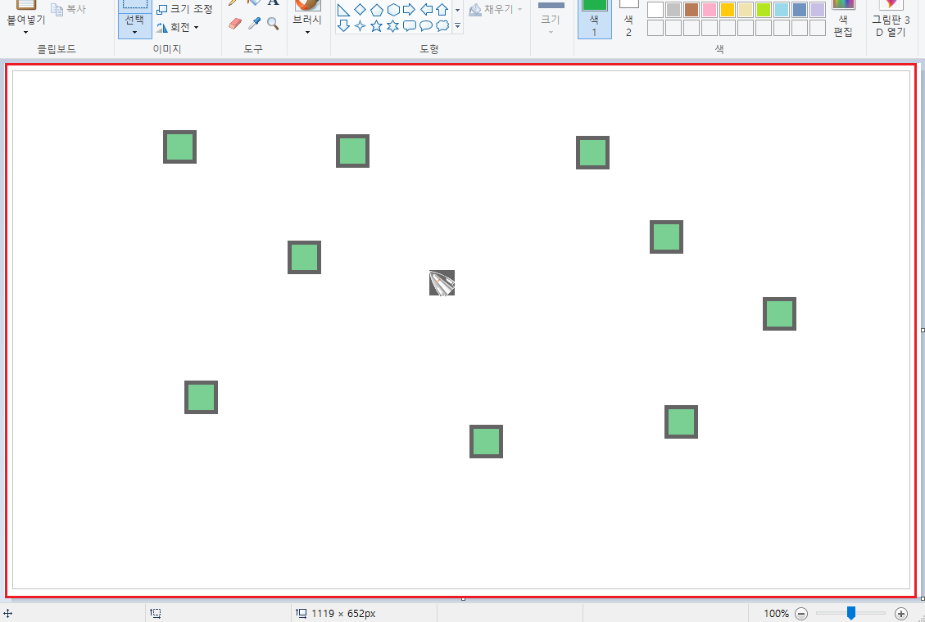
커서에 인식점을 설정을 했으면 그 다음은 범위설정을 해줍니다.
인식할 화면에 범위를 찍어 커서를 인식할 구역을 범위로 지정해 줍니다.

Slide 5
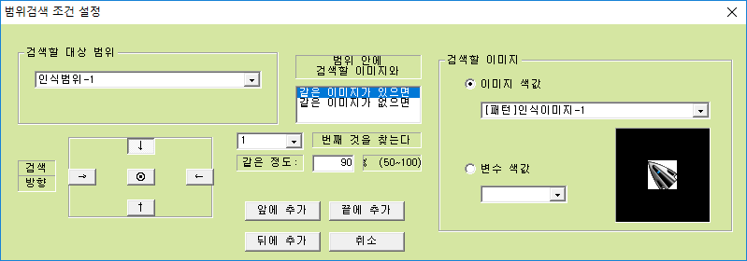
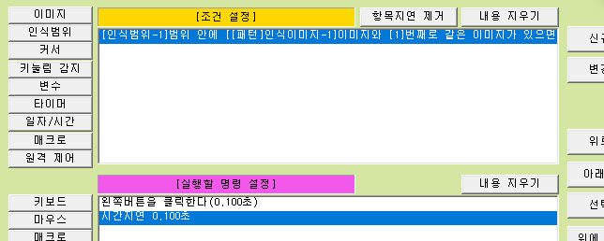
범위설정 후 조건설정에서 범위검색을 눌러 줍니다.
범위검색 설정 창에서 범위 안에서 인식할 범위와 인식 점을 인식하도록 설정 한 다음 추가해줍니다.
이런 방식으로 설정을 해서 사용을 하면 범위 안에서 마우스커서가 인식하도록 한 모양과 동일해지면 동작을 하도록 하는 것입니다.
마우스 커서를 인식해서 사용하는 것과 다를게 없는 것입니다.

